Slide 1
PHÒNG GD &ĐT LONG BIÊN
TRƯỜNG TIỂU HỌC PHÚC LỢI
Tự nhiên xã hội

Slide 2
KHỞI ĐỘNG

Slide 3
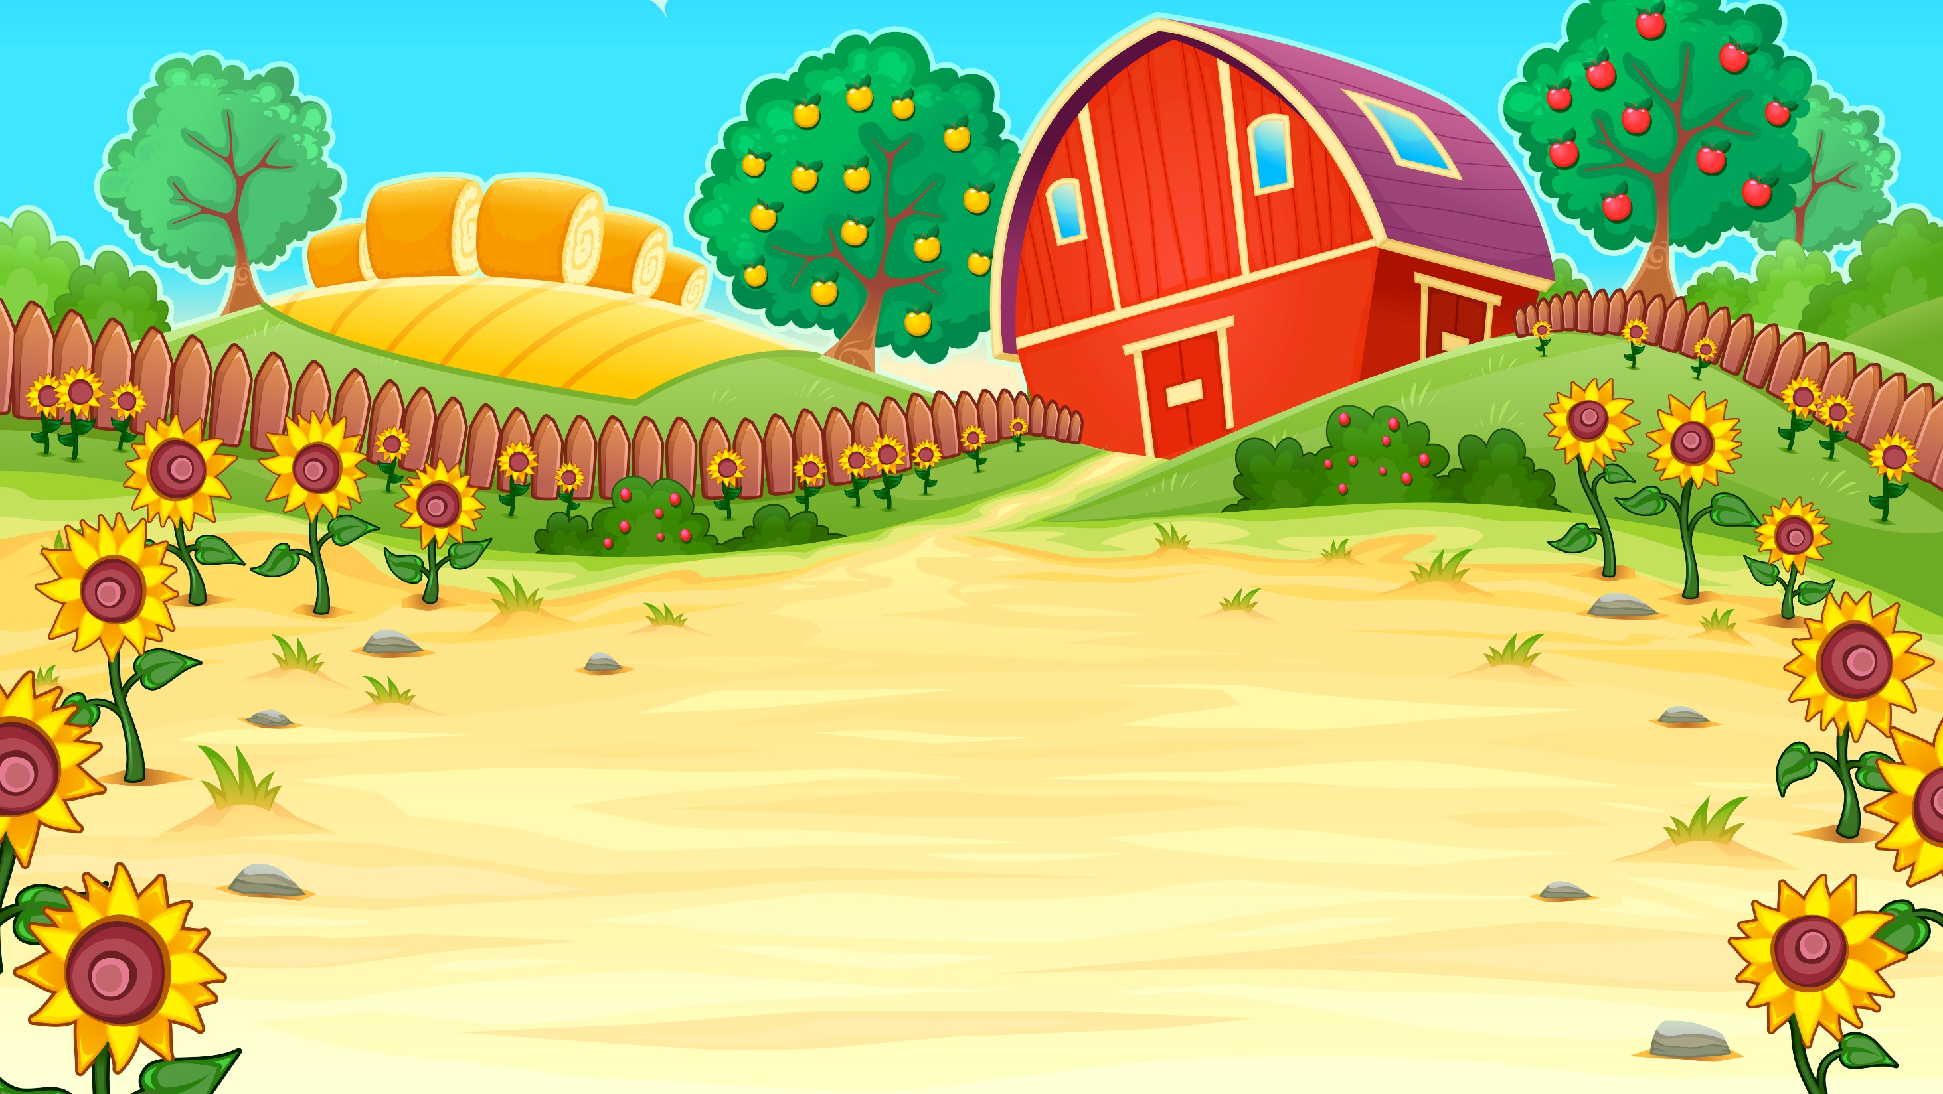

Slide 4
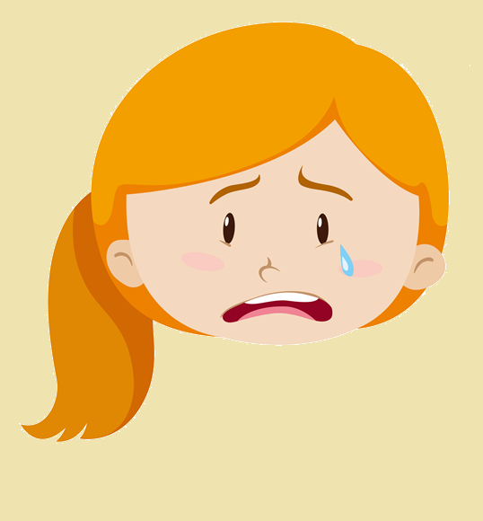
3
2
4
5
1

Slide 5
CÂU HỎI:
Hành động nào là hành động chăm sóc, bảo vệ cơ quan bài tiết nước tiểu?
Nhịn đi tiểu
Uống đủ nước mỗi ngày
Ăn mặn
Không tắm rửa mỗi ngày

Slide 6
CÂU HỎI:
Hành động nào là hành động không tốt cho cơ quan bài tiết nước tiểu?
Không ăn mặn
Uống nước vừa đủ
Nhịn đi tiểu
Vệ sinh sạch sẽ cơ thể

Slide 7
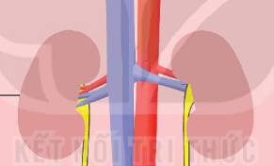
CÂU HỎI:
Đây là bộ phận nào của cơ quan bài tiết nước tiểu?
Phổi
Thận
Bóng đái
Tim

Slide 8
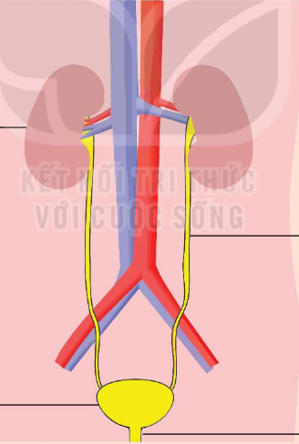
CÂU HỎI:
Đây là bộ phận nào của cơ quan bài tiết nước tiểu?
?
Ống dẫn nước tiểu
Mạch máu
Ống dẫn khí
Khí quản

Slide 9
CÂU HỎI:
Đây là bộ phận nào của cơ quan bài tiết nước tiểu?
?
Ống dẫn nước tiểu
Thận
Ống đái
Bóng đái

Slide 10
HOẠT ĐỘNG 1

Slide 11
Vẽ sơ đồ hoặc nói về một cơ quan của cơ thể mà em đã học
Notes:
Liên hệ giáo án:
FB: Hương Thảo
Gmail: tranthao121004@gmail.com

Slide 12
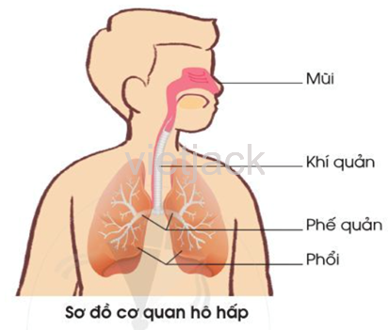
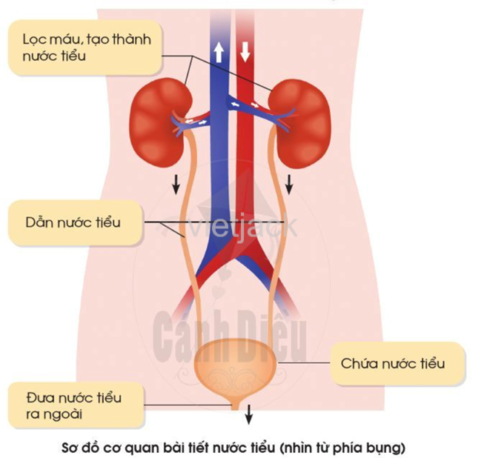

Slide 13
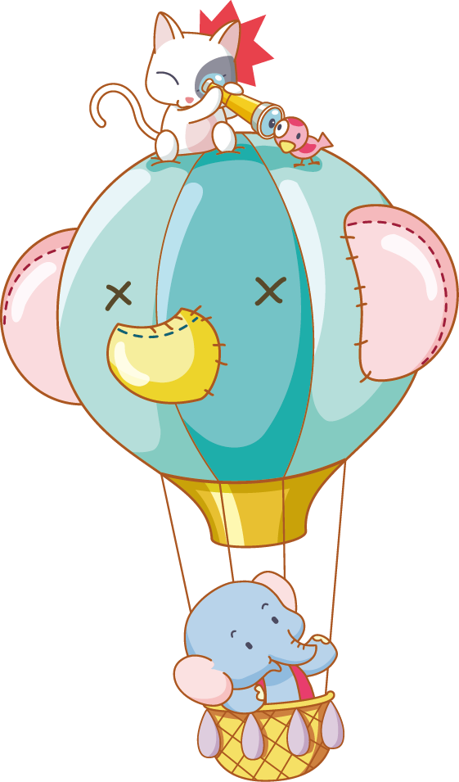
2. Chia sẻ về cách chăm sóc, bảo vệ cơ quan đó
Notes:
Liên hệ giáo án:
FB: Hương Thảo
Gmail: tranthao121004@gmail.com

Slide 14
Các cách chăm sóc, bảo vệ cơ quan hô hấp chúng ta cần: hít thở không khí trong lành, dọn vệ sinh nơi mình sinh sống, xúc miệng bằng nước muối loãng, vệ sinh mũi.
Để chăm sóc, bảo vệ cơ quan bài tiết nước tiểu, chúng ta cần: thường xuyên tắm rửa sạch sẽ, thay quần áo hằng ngày, uống đủ nước, không ăn mặn và không nhịn tiểu.

Slide 15
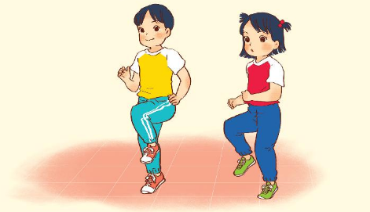
Thực hiện các hoạt động sau:
Đặt tay lên ngực, theo dõi nhịp thở trong 1 phút
Hãy chạy hoặc nhảy tại chỗ trong 1 phút, sau đó theo dõi nhịp thở
Notes:
Liên hệ giáo án:
FB: Hương Thảo
Gmail: tranthao121004@gmail.com

Slide 16
Cho biết nhịp thở thay đổi như thế nào trước và sau khi vận động. Để thực hiện vận động đó cần sự phối hợp của các cơ quan nào?
Notes:
Liên hệ giáo án:
FB: Hương Thảo
Gmail: tranthao121004@gmail.com

Slide 17
TIẾT HỌC KẾT THÚC

